Slide 1
데이터베이스구현 캡쳐 모음
- 안지윤 -

Slide 2
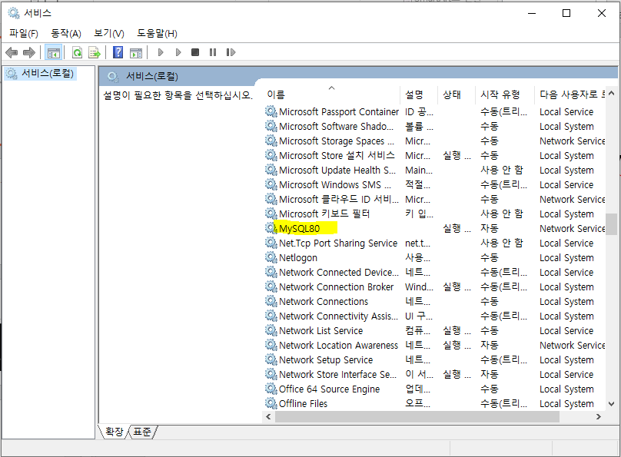
Mysql 설치하기

Slide 3
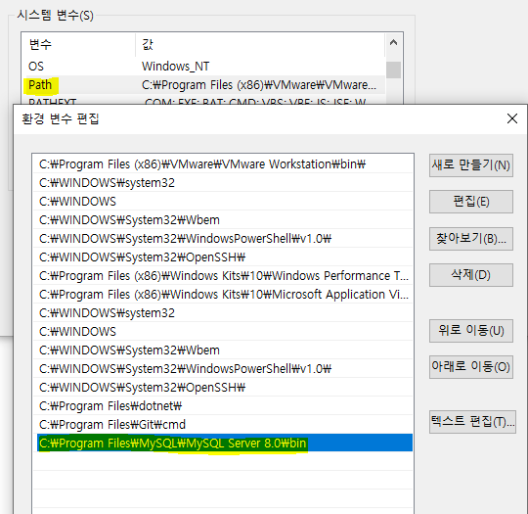

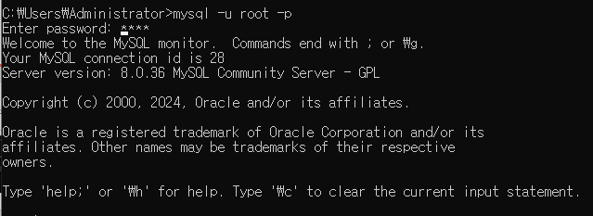
path설정하기
Path 설정하기 전
Path 편집
Path 설정한 후

Slide 4
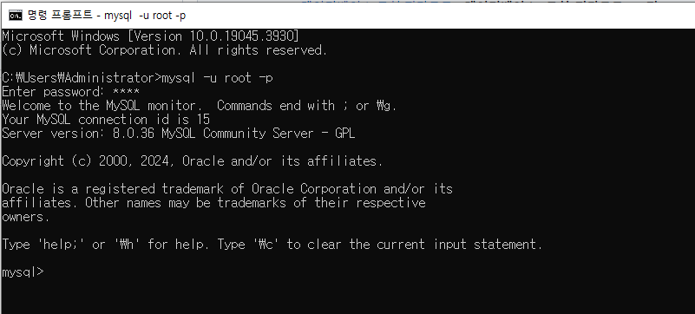
Mysql 명령어로 Mysql접속하기
- MYSQLD 명령어로 MYSQL SERVER ROOT로 접속하기
: mysql -u root –d ;

Slide 5
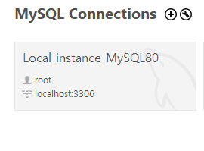
Workbench 설치후 root로 접속하기

Slide 6
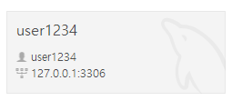
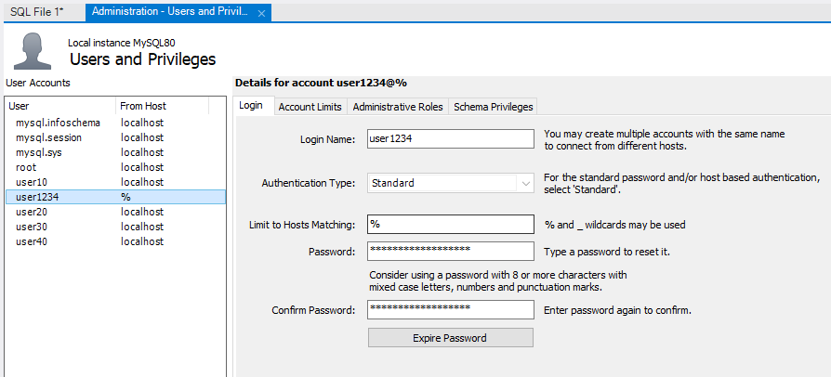
계정 생성하기
- user1234 계정 생성하기
: create user user1234@'%' identified by '1234';

Slide 7
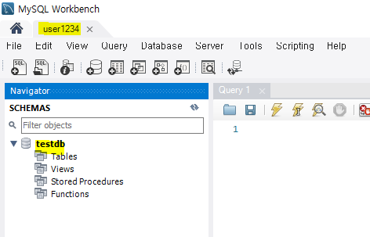
DB생성하기
3. DB생성하기 (DB명 : testdb)
: create database testdb;

Slide 8

DB export하기
testdb를 export하기
: mysqldump -u root -p testdb > testdbexport.sql;

